Slide 1
Simulación de redes P2P para streaming de contenidos con SHANKS
Antonio Prada

Slide 2
Objetivos
Simular un servidor de streaming de contenidos que se apoya en redes P2P.
Comprobar como se comporta con respecto a un servidor de streaming normal.
Comparar distintas estrategias para las conexiones P2P.

Slide 3
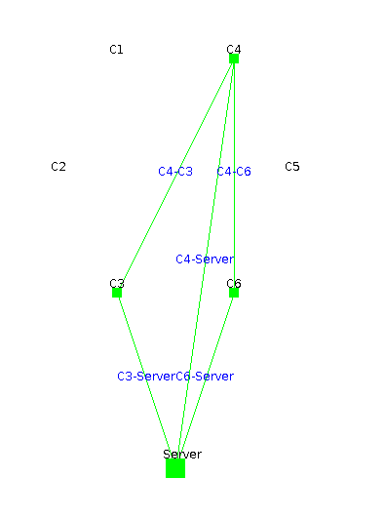
Elementos:
Clientes que se conectan y desconectan de forma aleatoria.
Servidor con un ancho de banda máximo determinado.
Conexiones entre clientes y entre servidor-cliente.

Slide 4
Parámetros simulacion:
Ancho de banda del streaming: 1Mbps
Conexión entre clientes: 0.3Mbps
Máximo ancho de banda que puede servir el servidor: 3Mbps

Slide 5
Resultados
Podemos medir el exito de la simulación con respecto a:
Ancho de banda en uso.
Ancho de banda excedido.
Número de errores en los clientes por desconexión de nodos conectados.

Slide 6
Ejemplo
<ejemplo>

Slide 7
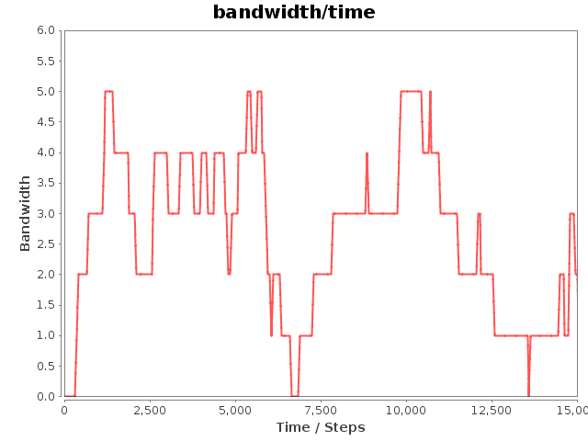
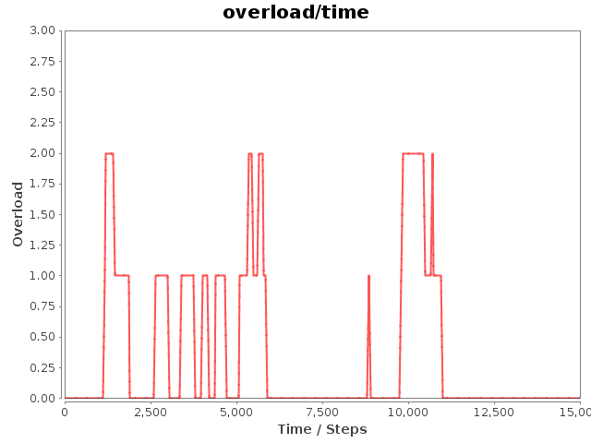
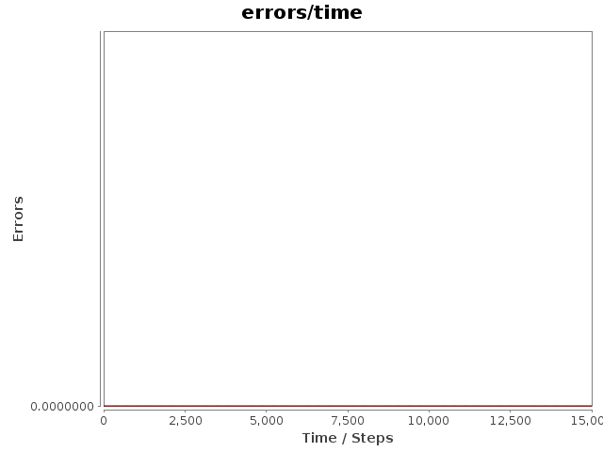
Max. conexiones: 1 (no P2P)

Slide 8
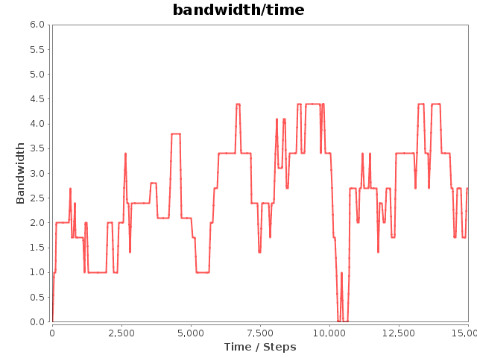
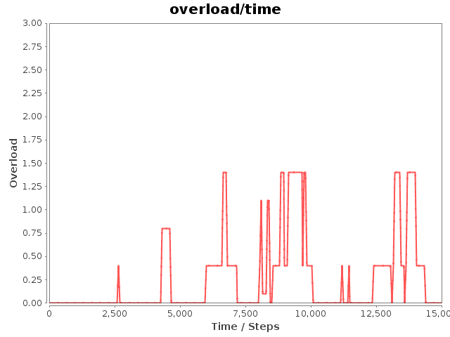
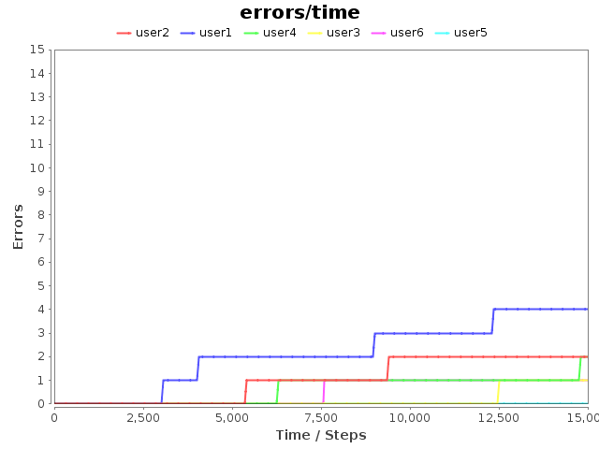
Max. conexiones: 2

Slide 9
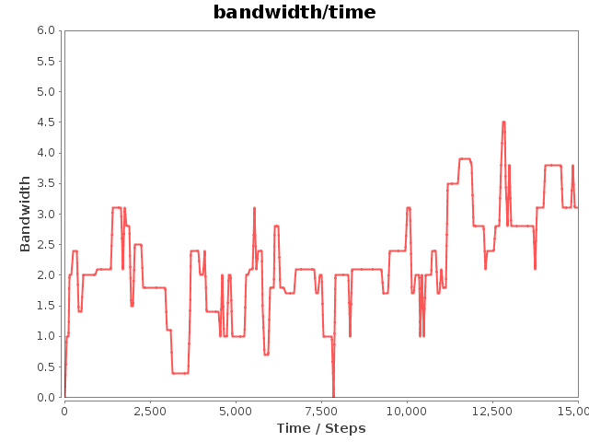
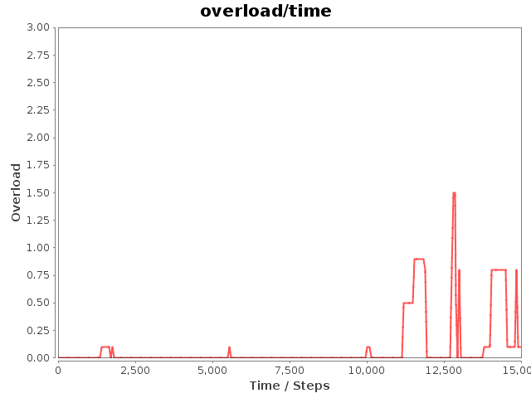
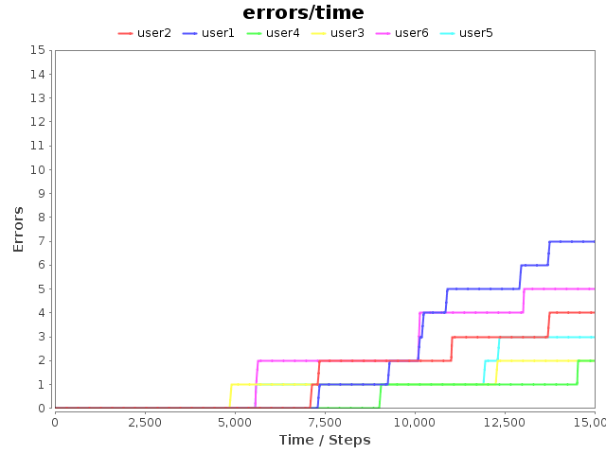
Max. conexiones: 3

Slide 10
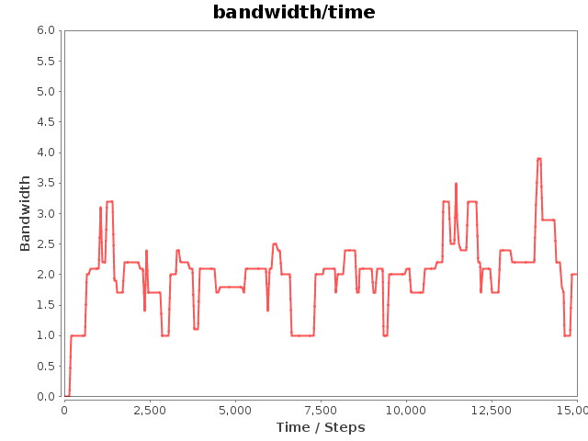
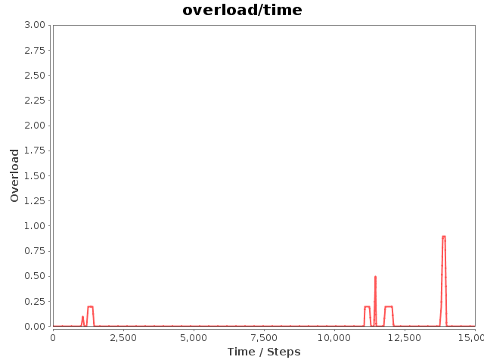
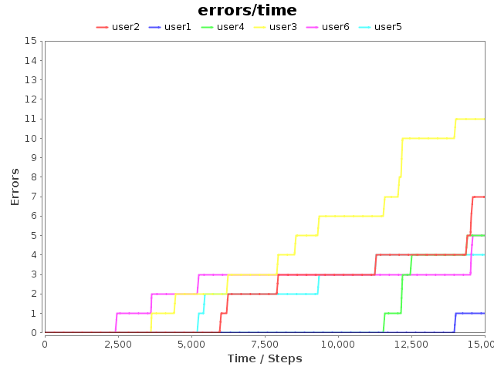
Max. conexiones: 4

Slide 11
Antonio Prada
toniprada@gmail.com
@toniprad
https://github.com/toniprada/university-tsag-final/

